Slide 1
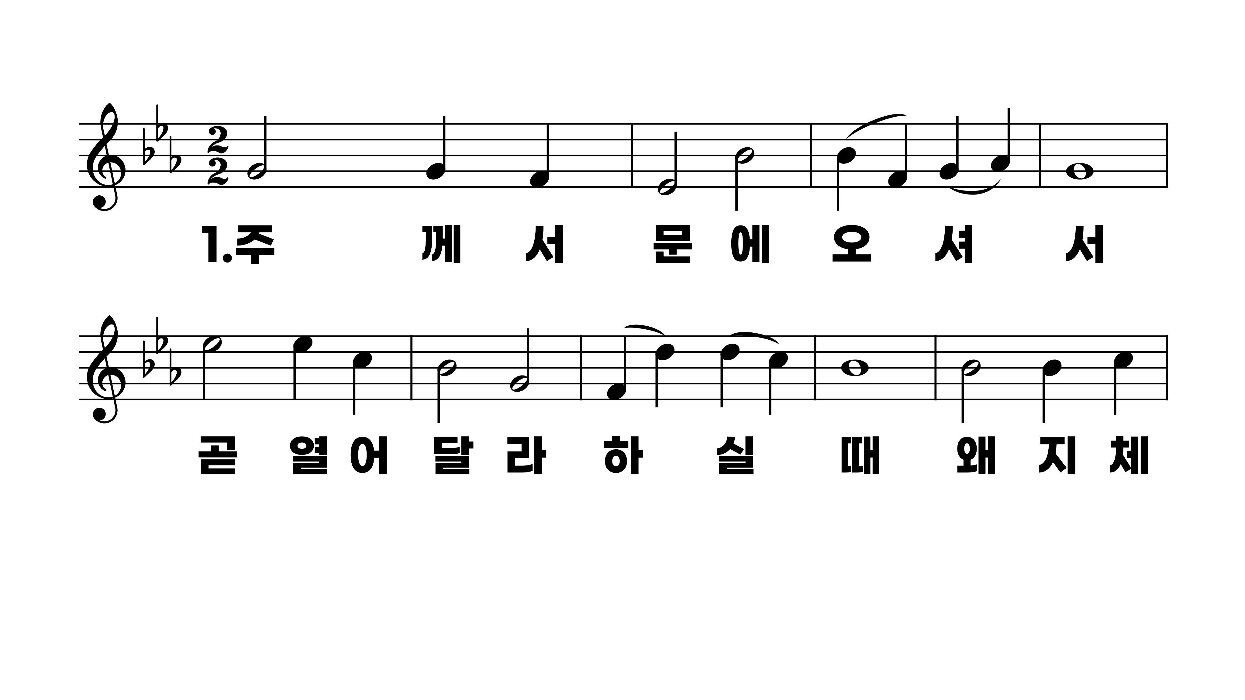
530장 주께서 문에 오셔서
1.주께서문에
2.십자가상처
3.피묻은옷을
4.네마음문을

Slide 2
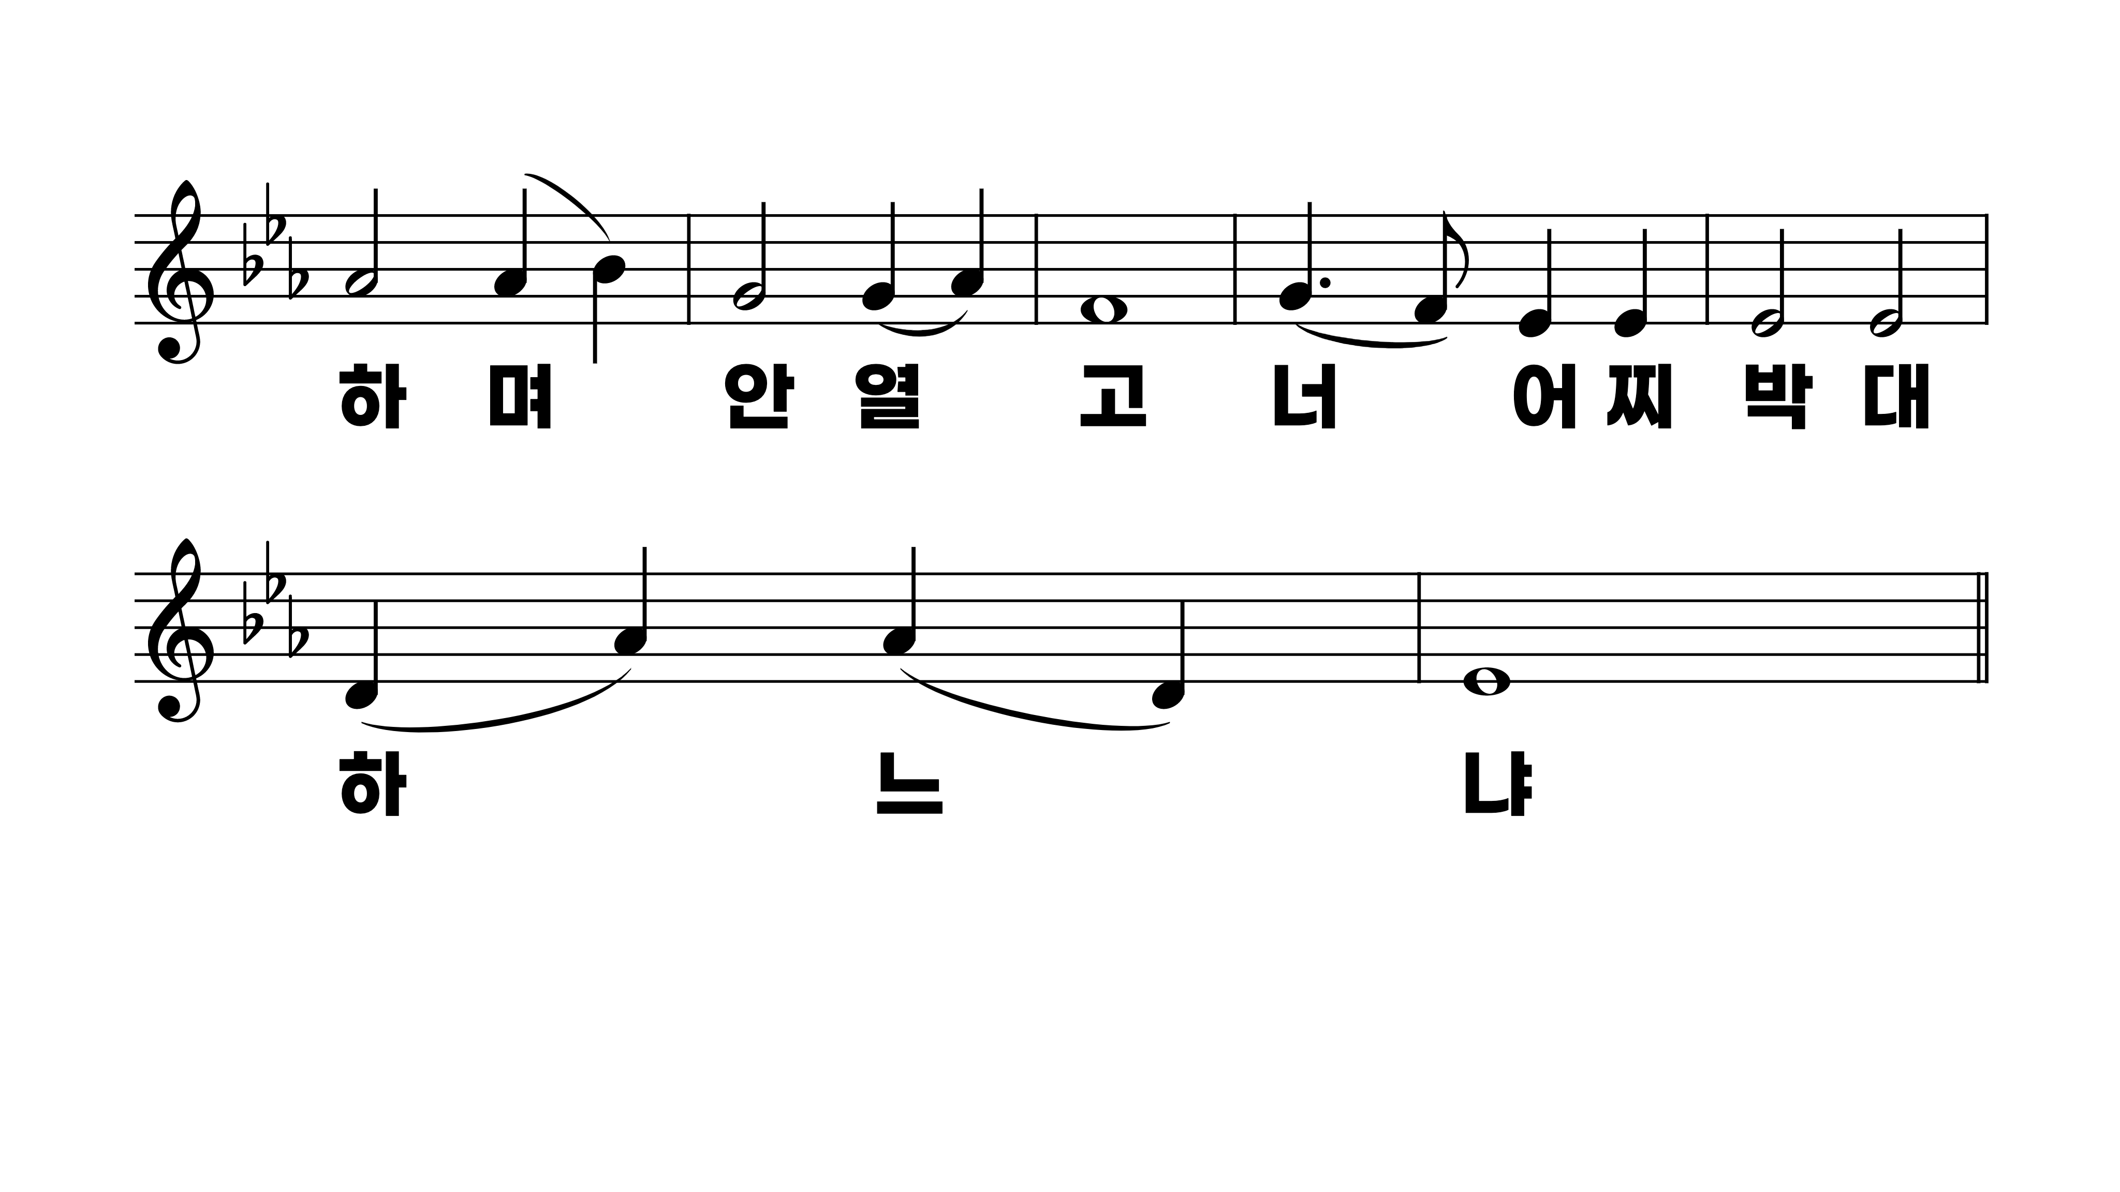
530장 주께서 문에 오셔서
1.주께서문에
2.십자가상처
3.피묻은옷을
4.네마음문을

Slide 3
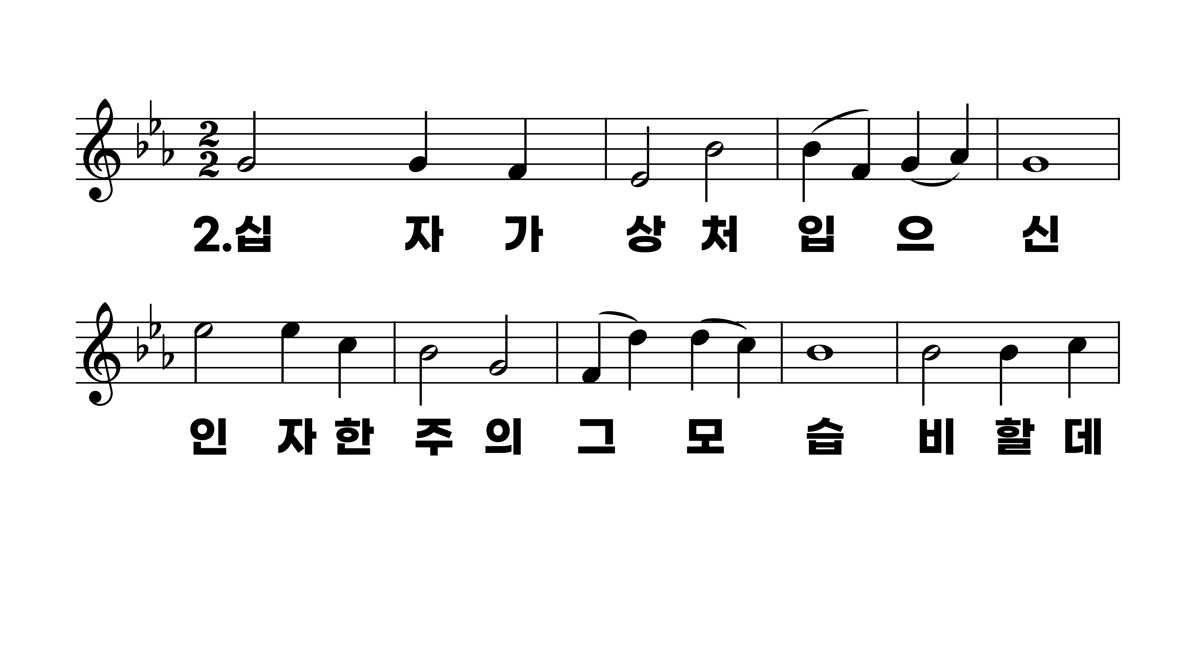
530장 주께서 문에 오셔서
1.주께서문에
2.십자가상처
3.피묻은옷을
4.네마음문을

Slide 4
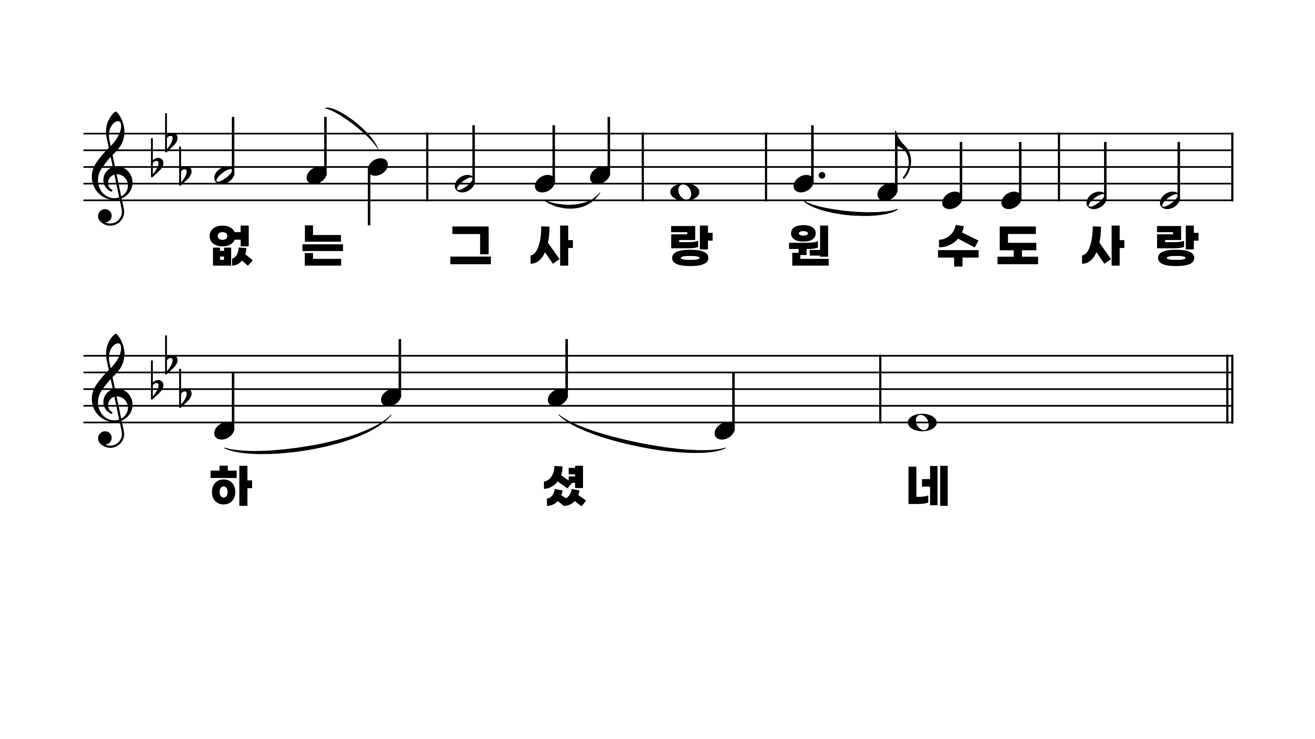
530장 주께서 문에 오셔서
1.주께서문에
2.십자가상처
3.피묻은옷을
4.네마음문을

Slide 5
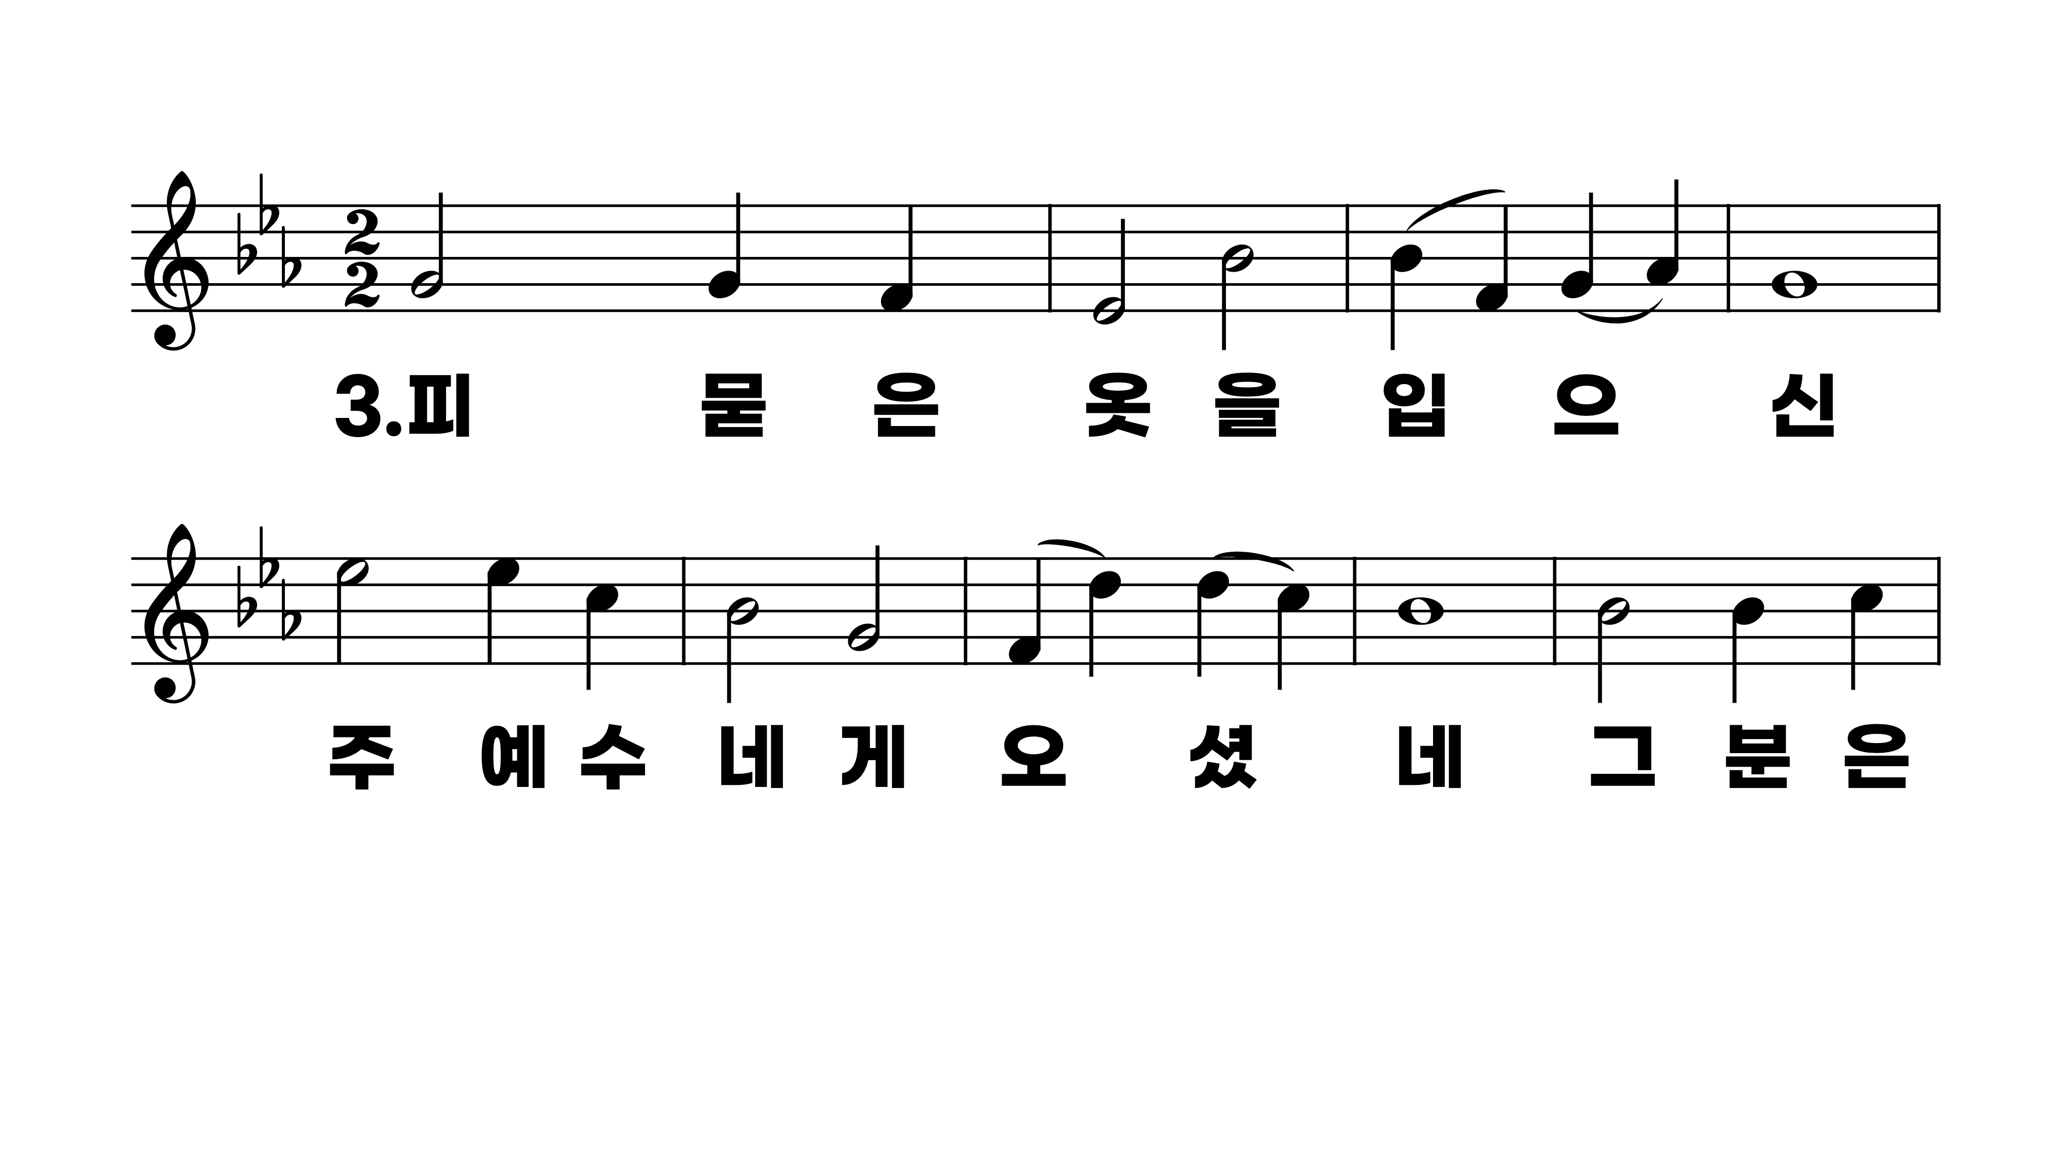
530장 주께서 문에 오셔서
1.주께서문에
2.십자가상처
3.피묻은옷을
4.네마음문을

Slide 6
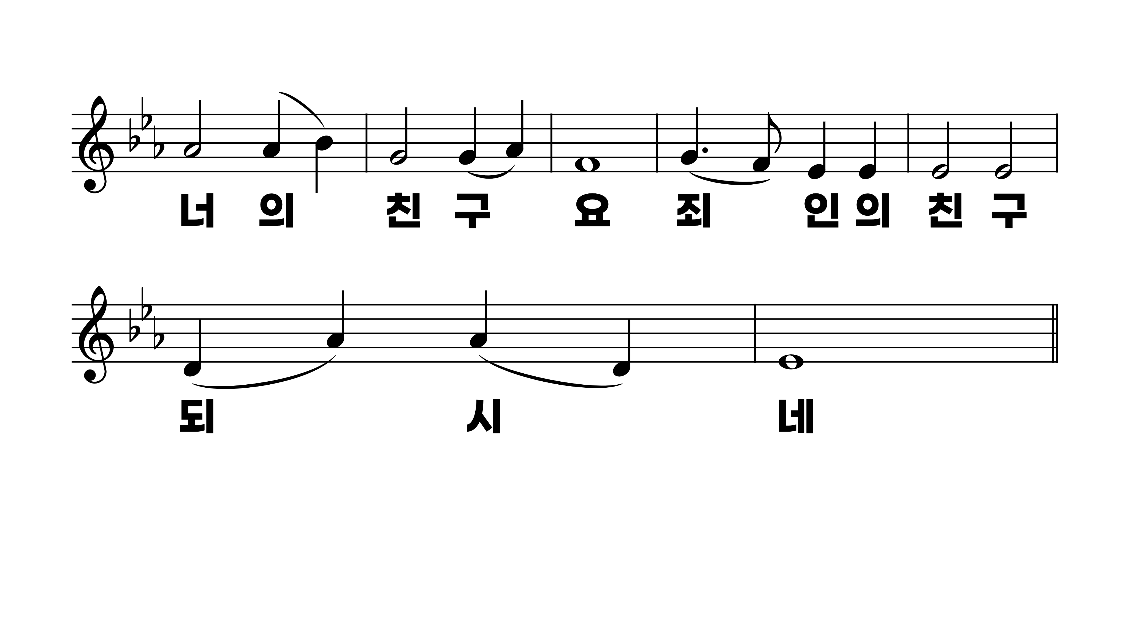
530장 주께서 문에 오셔서
1.주께서문에
2.십자가상처
3.피묻은옷을
4.네마음문을

Slide 7
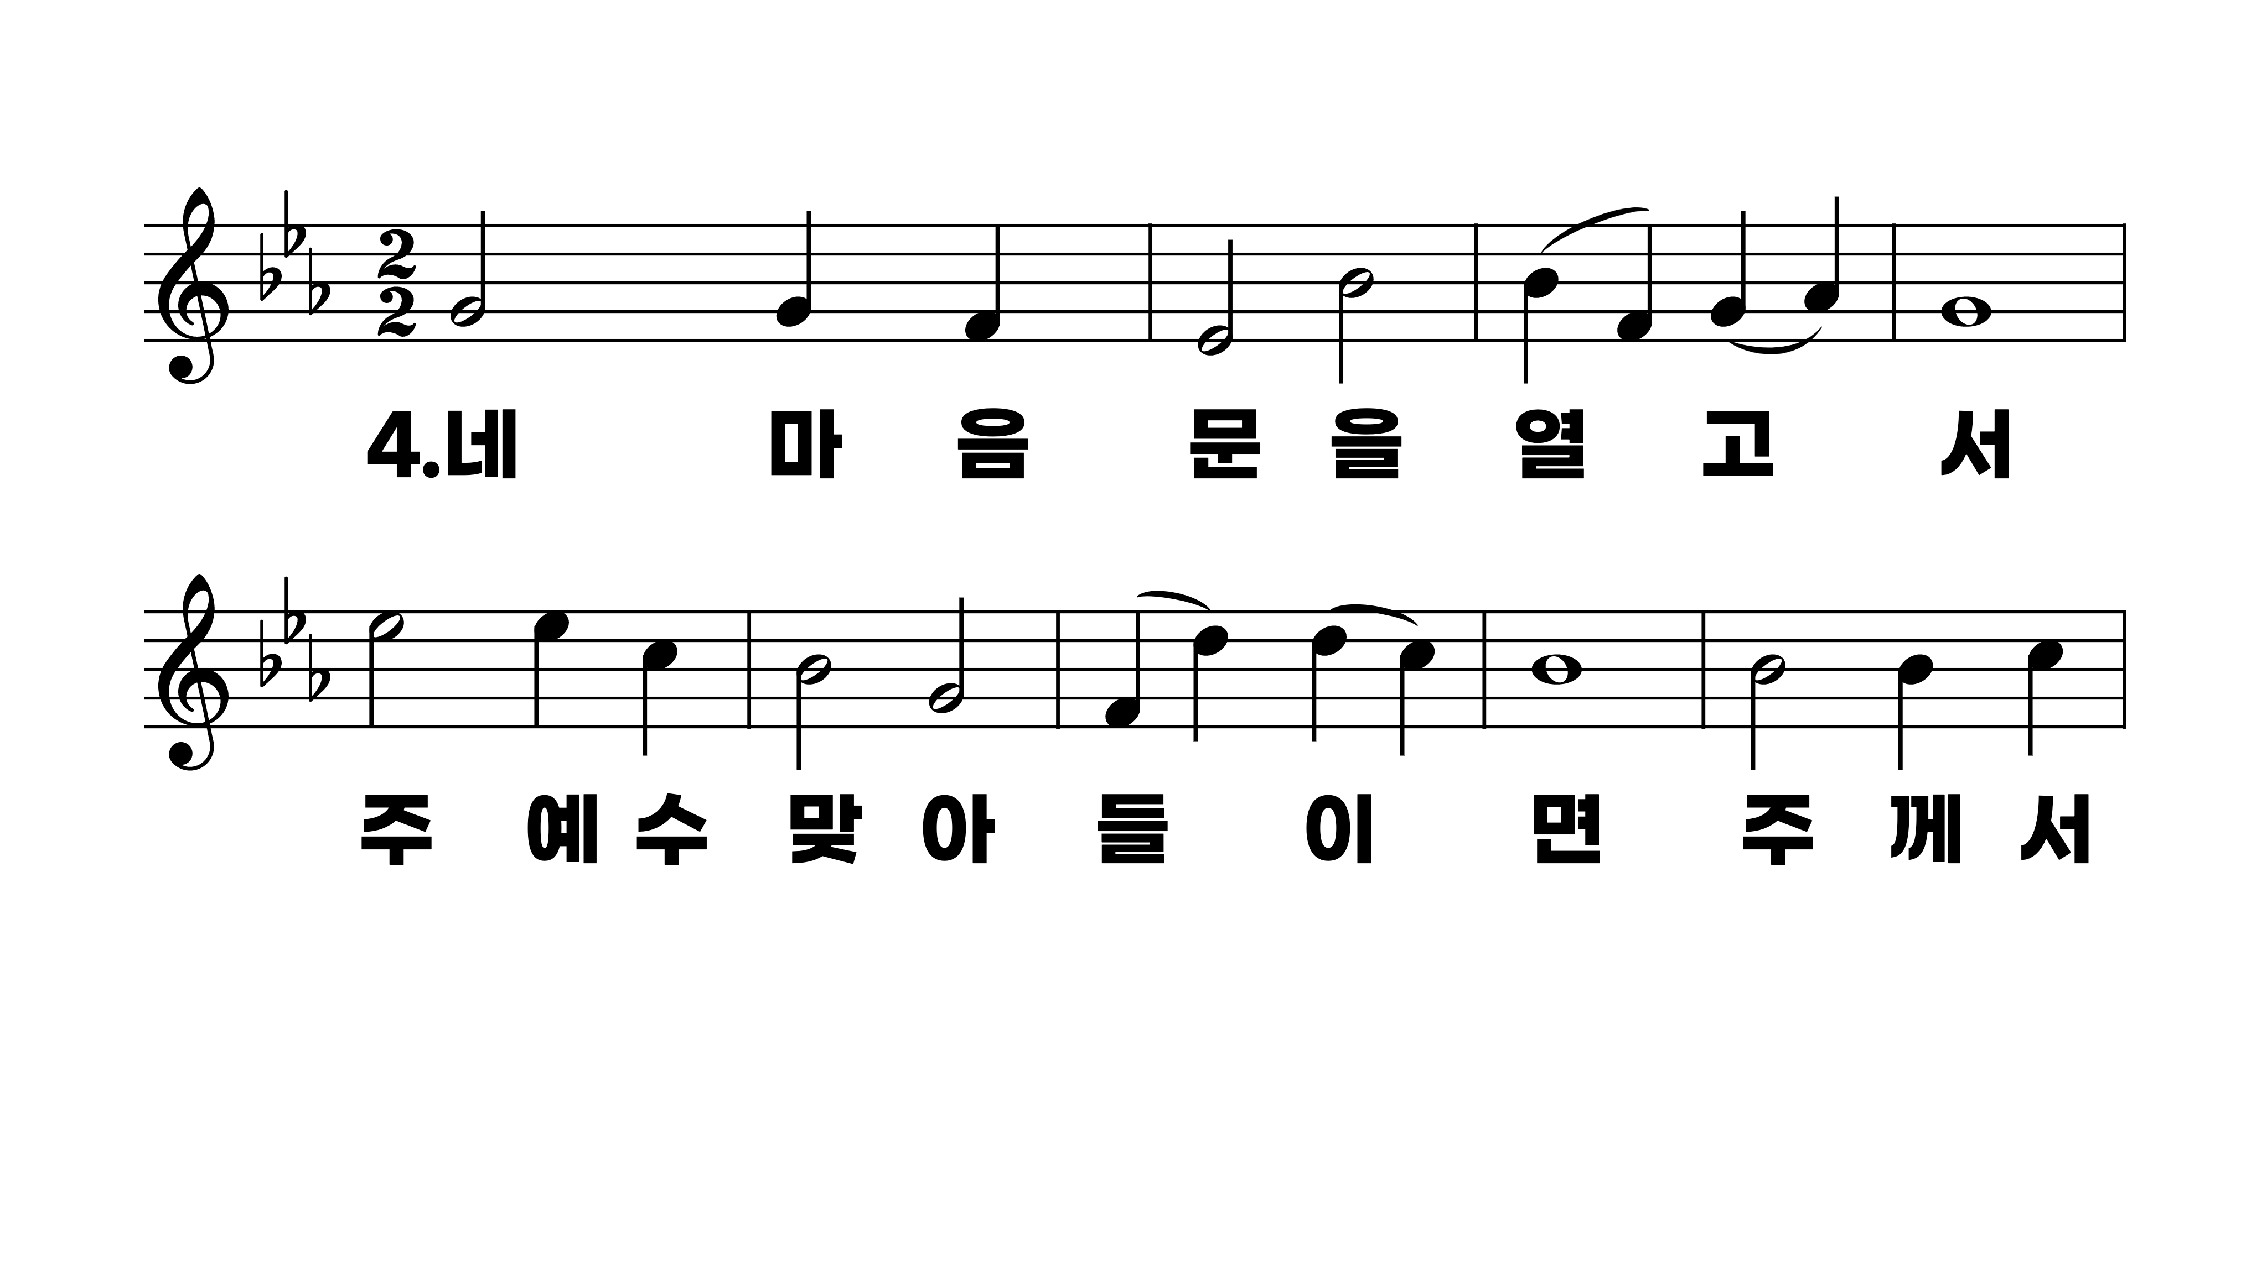
530장 주께서 문에 오셔서
1.주께서문에
2.십자가상처
3.피묻은옷을
4.네마음문을

Slide 8
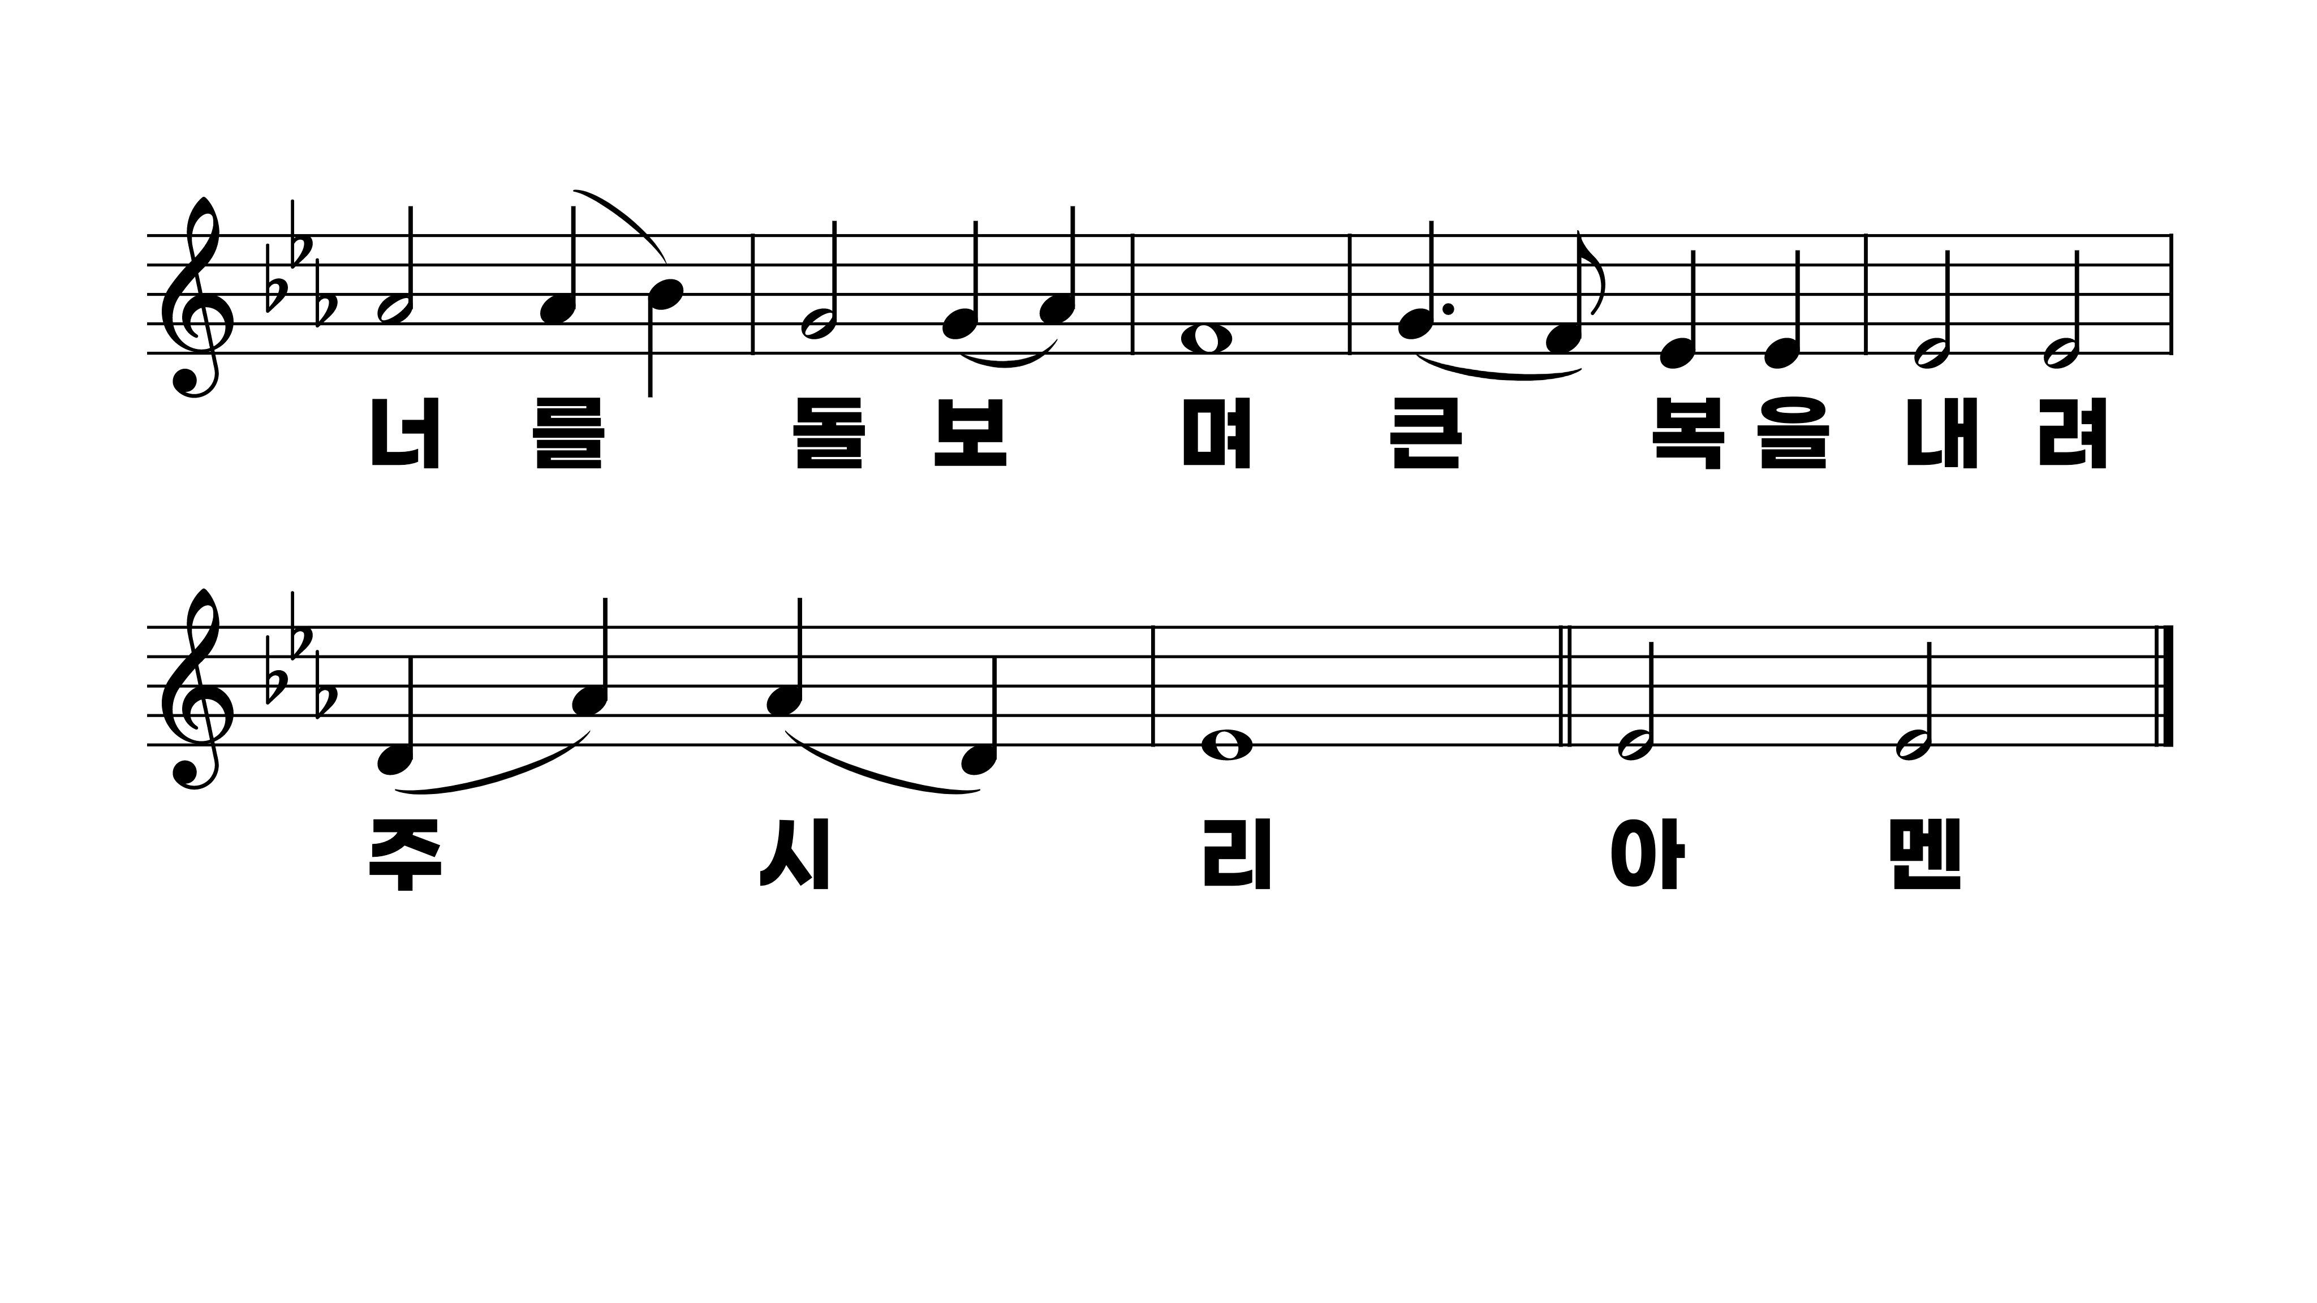
530장 주께서 문에 오셔서
1.주께서문에
2.십자가상처
3.피묻은옷을
4.네마음문을

